Slide 1

Att förbereda sig inför ESC specialistexamen- inte bara att läsa litteraturen!
Ioannis Katsoularis
Specialistläkare, Kardiologen, NUS
Stockholm
200207

Slide 2
Varför ska man skriva examen?
inte obligatorisk
kvalitetsfråga för ST utbildningen
driver på lärande
kompetensutveckling

Slide 3
Syftet
råd och tips
hur man bäst förbereder sig till examen
förslag på strategi under sskrivandet
hjälpa dem som planerar skriva examen

Slide 4
Förberedelsetips
studieteknik
studiematerial
översiktskurs i Kardiologi
strategi under skrivandet
MCQ träning
övriga tips

Slide 5
Studieteknik
organisera dina studier
gör ett studieschema
planera din studietid
sätt upp mål, tex ett område varannan vecka
ge utrymme för repetition
anteckningar
repetition

Slide 6
Studiematerial
ESC rekommendationer
ingen lista
läs brett
Informationskällor
litteratur
ESC e-learning

Slide 7
Litteratur
ESC Guidelines + Scientific Documents
översiktsböcker
ESC Textbook
Braunwald's Heart Disease
UpToDate
Notes:
Consensus Statments and Position Papers

Slide 8
ESC e-learning
stort utbud av hjälpmedel och utbildningsmaterial
ESC e Learning plattform (ESCeL)
ESC Guidelines into Practice Tracks
webinars
ESC Clinical Case Gallery

Slide 9
ESCeL
flera ’’learning programmes’’
ESC General Cardiology Continuing Professional Development Programme
28 områden med flertal kurser & MCQ-frågor
baserad på ESC Guidelines & ESC textboken
webbaserad utbildningsplattform

Slide 10
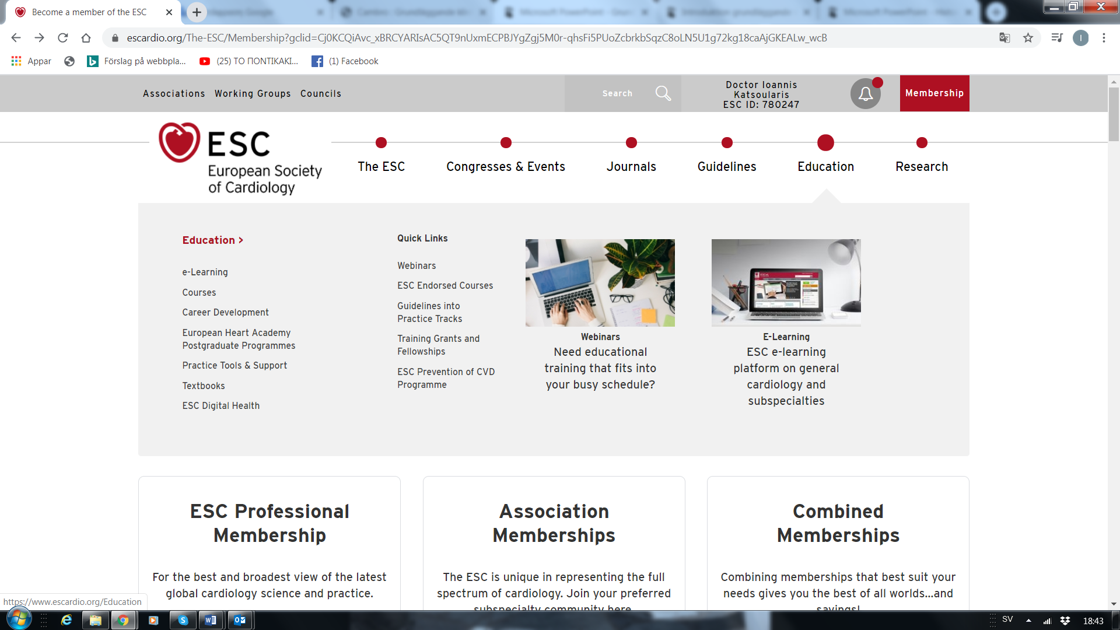

Slide 11
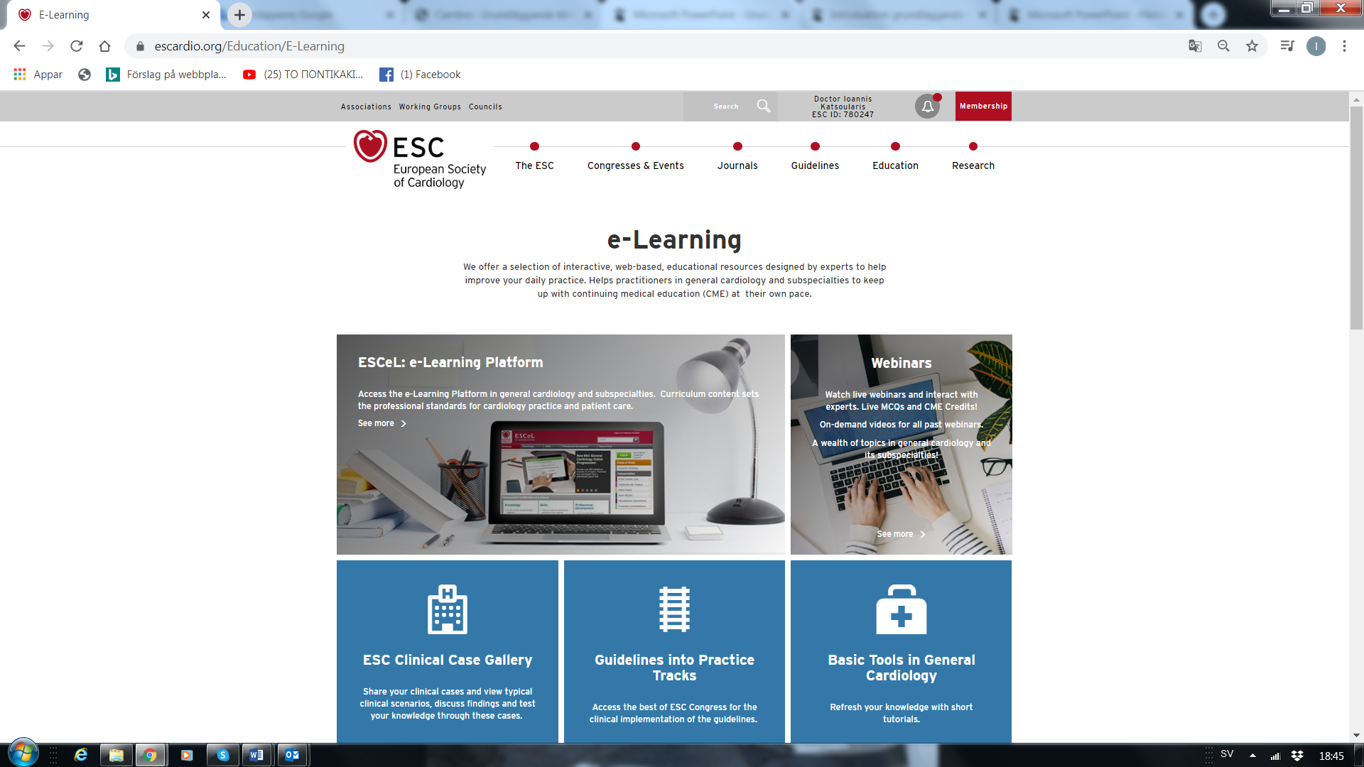

Slide 12
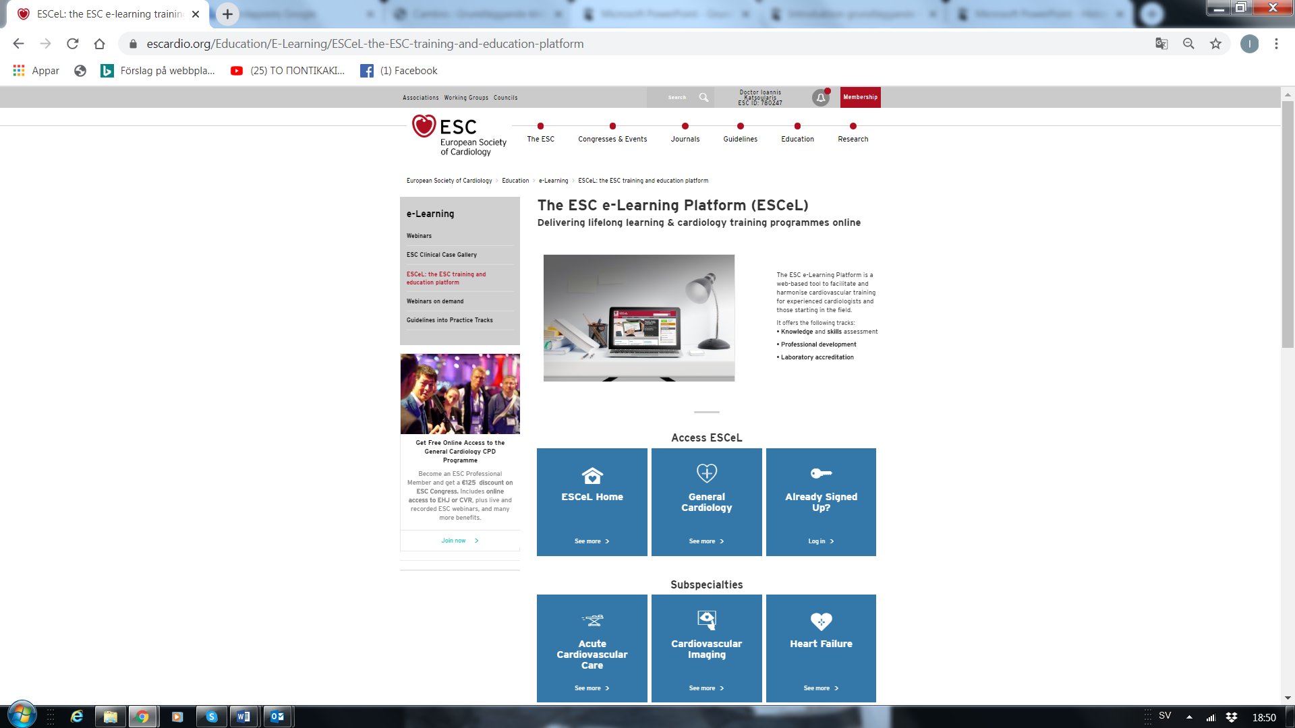

Slide 13
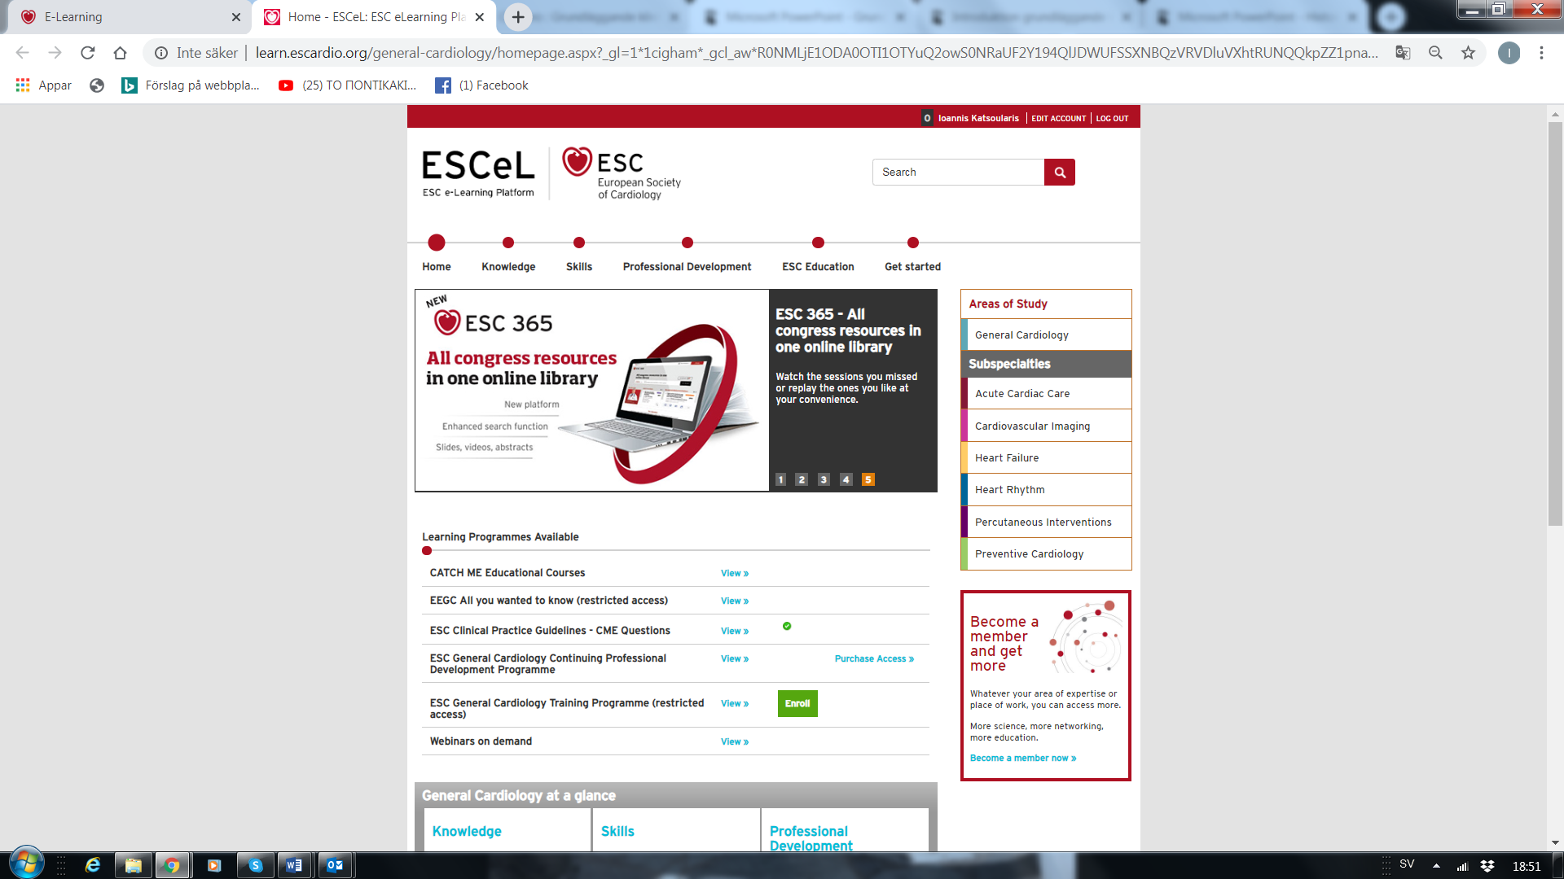

Slide 14
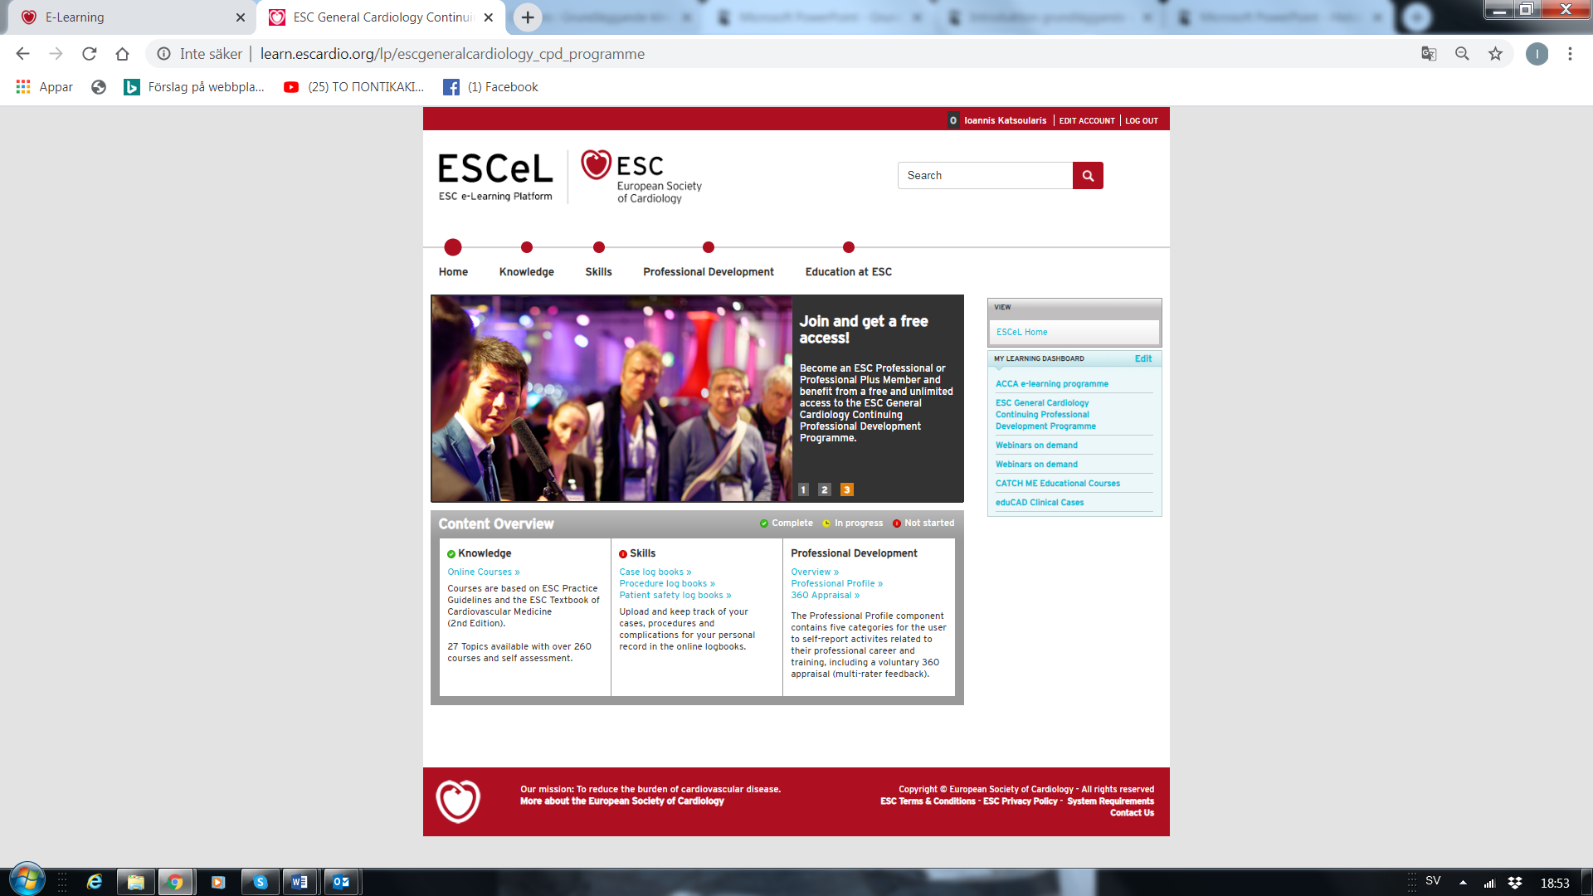

Slide 15
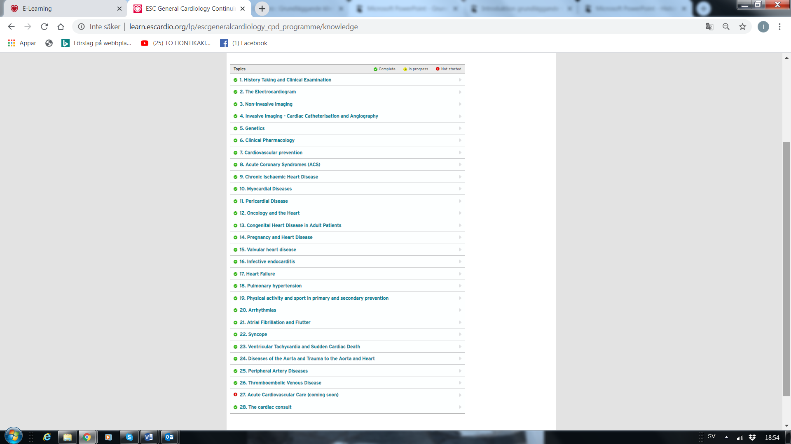

Slide 16
ESC Guidelines into Practice Tracks
material från ESC kongresser
webcasts, kongressföreläsningar, posters
kopplat till ESC Guidelines

Slide 18
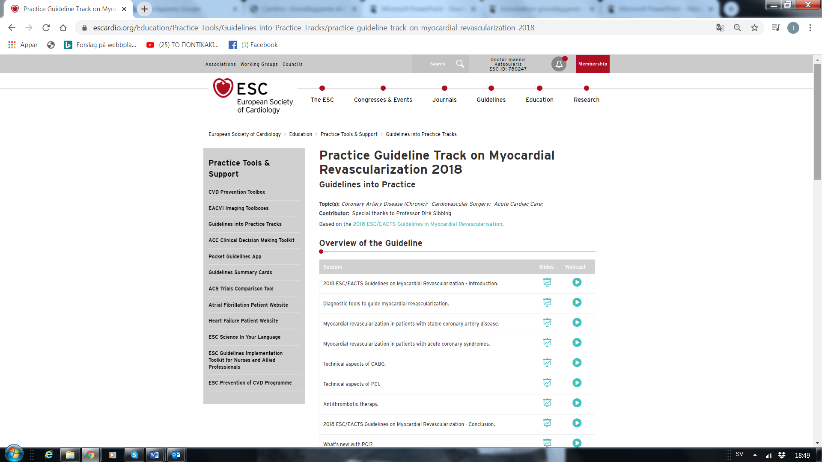

Slide 19
Webinars
webbkurser
presentation av kliniska fall
online diskussion
tips för implementering av riktlinjerna

Slide 21
ESC Clinical Case Gallery
kliniska fall
möjlighet att testa dina kunskaper

Slide 23
Översiktskurs
BCS & Mayo Clinic Cardiology Review Course
betalkurs
orienterad till EEGC-skrivningen
i London en gång per år

Slide 24
Strategi under skrivandet
frågorna
tidsgränsen
rättning och resultat

Slide 25
Frågorna
120 multiple choice-frågor, ’’single best answer’’
utgår från en klinisk situation
inte onödig eller missledandende information
på engelska
1/3 diagnostisk bild eller video som ska tolkas
frågor kan markeras för genomgång i slutet
aldrig rena kunskapsfrågor

Slide 26
Tidsgränsen
eventuellt det största problemet
3 timmar totalt, dvs ca 90 sek per fråga
Tips
ha fokus redan från början
ha bra koll på hur mycket tid finns kvar
planera ca 1 min per fråga
fastna inte på någon fråga
extra tid för de långa och svåra frågorna
minst 30 min för genomgång av markerade frågor

Slide 27
Rättning och resultat
inget avdrag om man svarar fel
gränsen för godkänt runt 60%
75-85% blir godkända

Slide 28
MCQ träning
Braunwald's Review and Assessment
700 frågor
ESCeL
130 MCQ-frågor
ESC Guidelines - CME Questions
400 MCQ- frågor
ESC kongressföreläsningar

Slide 30
Övriga tips
uppmana kollegorna att testa dig
bilda en EEGC-studiegrupp
boka semester till efter examen

Slide 31
Stöd från handledare, studierektorer och arbetsgivare
rekommendera ST-läkare att göra examen
förbättra utbildningsmiljön
2 veckors inläsningstid inför examen
införstådda om ST läkarens situation

Slide 32
Mer info
’’Behind the Scenes of the European Exam in General Cardiology’’, Heart, 2019
’’How to succeed in the EEGC: a guide for trainees and their trainers’’, Heart, 2019
https://www.sls.se/SVKF/utbildning/specialistexamen/
https://www.sls.se/globalassets/svkf/about_european_examination_general_cardiology_2019.pdf
https://esc365.escardio.org/Congress/ESC-CONGRESS-2017/Test-your-clinical-knowledge-with-the-European-Exam-in-General-Cardiology/21300-test-your-clinical-knowledge-with-the-european-exam-in-general-cardiology
https://esc365.escardio.org/Congress/ESC-Congress-2018/Take-the-Challenge-The-European-Exam-on-General-Cardiology-EEGC/24165-take-the-challenge-the-european-exam-on-general-cardiology-eegc

Slide 33
Slutsats
våga genomföra examen
utforma en bra studieplan
lägg fokus på ESC-guidelines
förstå examens struktur
hantera tiden under skrivandet.

Slide 34
EEGC-skrivningen gör inte att man blir en bra kardiolog…
…men den gör att man blir en bättre kardiolog.

Slide 35
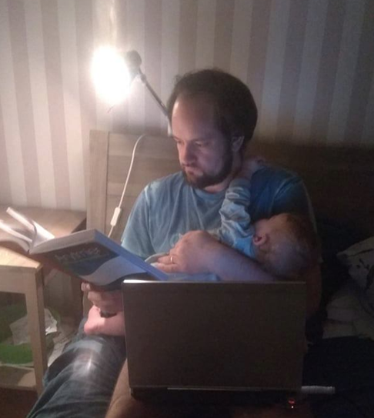
Tack för uppmärksamheten och Lycka till!

